Slide 1
퓨우웅 [Ppyungung]
전체 플로우 및 마일스톤

Slide 2
전체 게임 플로우
Scene은 3개로 구성 [프롤로그, 게임메인, 인게임]
Scene 전환 시 마다 [로딩 이미지 연출]
게임실행
스플래시
첫 실행
인가?
YES
프롤로그
게임 메인
인 게임
Re Try
NO

Slide 3
화면 구성 (스플래시)
게임실행
스플래시
첫 실행
인가?
YES
프롤로그
게임 메인
인 게임
Re Try
NO
팀 이름의
간단한 이미지 1장

Slide 4
화면 구성(프롤로그)
게임실행
스플래시
첫 실행
인가?
YES
프롤로그
게임 메인
인 게임
Re Try
NO
게임 첫 실행 시 프롤로그를 보여준다. (이미지 약 3장 정도)
----------------------------------------------------------------------------------------------------------
때는 2xxx년 지구의 자원이 모두 고갈되고,
급기야 우주의 쓰레기들을 자원삼아 지구인들은 생명을 이어간다.
한정 되어있는 우주쓰레기를 조금이라도 더가지기 위해
세계 각국은 치열하게 싸우게 되었고, 제 1차 우주 전쟁이 시작된다.
이에 한국은 우수한 인재 백수 게이머들을 모아 “우주청소부” 부서를 창설하고
뛰어난 로봇컨트롤을 이용해 우주 쓰레기 자원을 채취한다.
----------------------------------------------------------------------------------------------------------

Slide 5
화면 구성(게임 메인)
게임실행
스플래시
첫 실행
인가?
YES
프롤로그
게임 메인
인 게임
Re Try
NO
게임 이름 [퓨우웅]이 크게 배치.
총 보유 코인
로봇 청소부 부서
퓨우웅 팀
코인
화면은 인게임과 동일
직접 컨트롤할 유저의 로봇
변경되는 헬멧, 무기, 부스터에 따라 이미지가 바뀜
게임 시작 버튼
게임 옵션
옵션
헬멧
무기
부스터
게임시작
로봇의 헬멧, 무기, 부스터 코인 구매 & 변경가능
커스터마이징 요소

Slide 6
화면 구성(인 게임_1)
게임실행
스플래시
첫 실행
인가?
YES
프롤로그
게임 메인
인 게임
Re Try
게임 나가기, 조작 변경
등의 옵션 제공
NO
0
코인
0
코인
죽인 몬스터 수에 따라
스코어 획득
화면 터치 시 대시
터치 시 바로 게임 시작
움직이기
대시
움직이기
방향 조작
손
손
두가지 조작 방식 제공, 최초 터치 전까지 조작 방법을 보여주고 게임 시작 시 조작 방법 UI 제거
터치한 곳을 기준으로 컨트롤 UI 표시

Slide 7
화면 구성(인 게임_2)
게임실행
스플래시
첫 실행
인가?
YES
프롤로그
게임 메인
인 게임
Re Try
NO
캐릭터 죽음 연출 이후
게임오버 UI 출력
5
코인
광고보면 코인 두배
GAME OVER
베스트 스코어 갱신 시
New 표시
New
BEST SCORE 5
5분에 무료 선물 1회 (광고 시청)
쿨 타임이 지나지 않았으면
시간으로 표시
해당화면에서 쿨 타임 완료 시
광고 시청 및 무료선물 획득 가능
(분/초로 표시하고 카운트 다운)
SCORE 5
COIN 100
X 2
무료 선물
선물
선물 5:00
공유하기 팝업
공유하기
랭킹
홈
다시하기
다시하기 시
로딩(페이드 인 아웃) 연출과 함께
인게임_1 화면으로 변경
구글 랭킹
홈 버튼 터치 시
로딩(페이드 인 아웃) 연출과 함께 게임 메인으로 이동

Slide 8
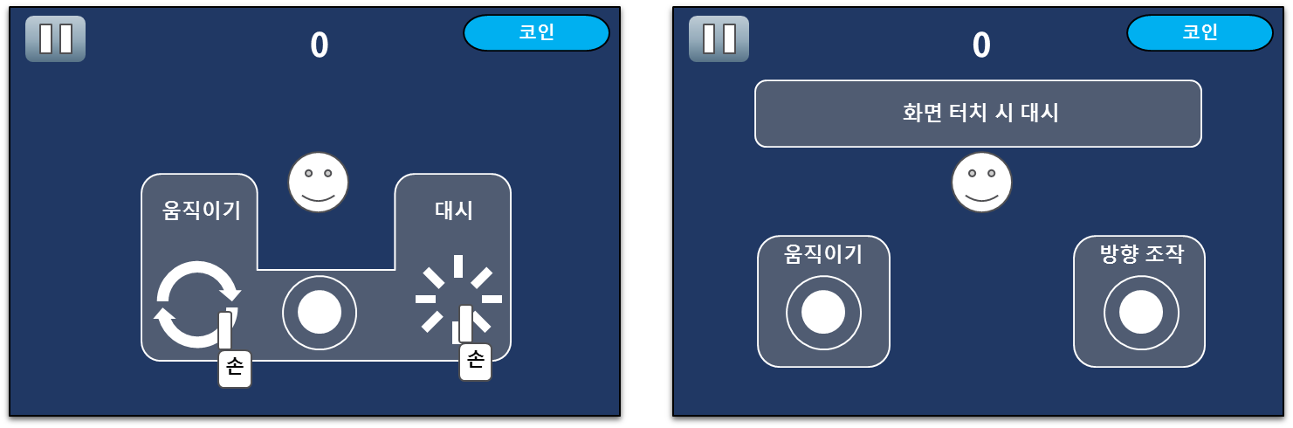
1차 마일스톤
인 게임 전투 시스템 구현_1
캐릭터 조작 (움직임, 총쏘기, 대시)
몬스터 (AI – 움직임, 총쏘기, 죽음)
캐릭터 죽음
이펙트
다시하기(임시UI)
게임실행
스플래시
첫 실행
인가?
YES
프롤로그
게임 메인
인 게임
Re Try
NO

Slide 9
2차 마일스톤
인 게임 전투 시스템 구현_2
코인 획득 / 스코어 획득
기타 이벤트(장애물, Bonus)
캐릭터 헬멧, 무기, 부스터 구매 및 변경 (임시 UI)
변경되는 헬멧, 무기, 부스터에 따라 인게임 캐릭터 커스터 마이징
게임실행
스플래시
첫 실행
인가?
YES
프롤로그
게임 메인
인 게임
Re Try
NO

Slide 10
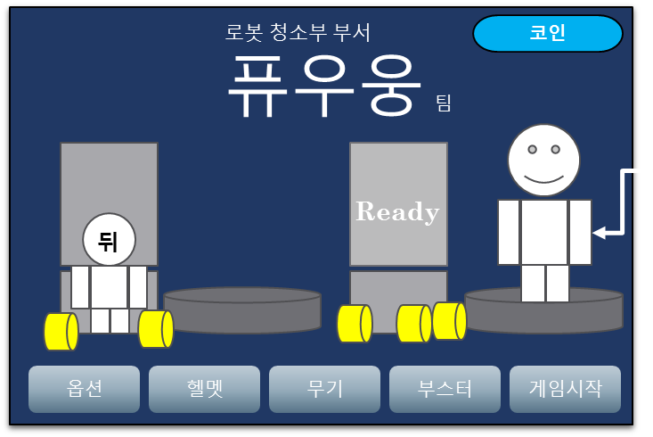
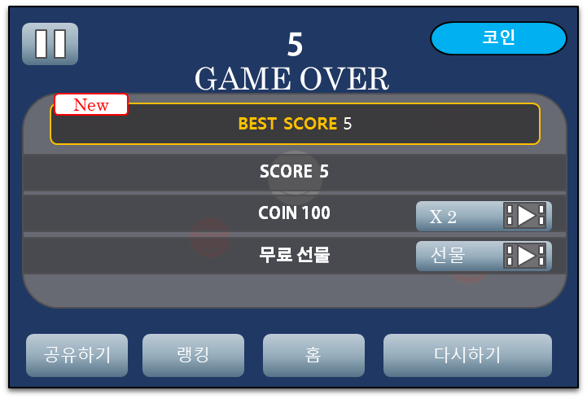
3차 마일스톤
인 게임 게임 오버 화면_1 및 메인화면
로딩 연출 (페이드 인 아웃)
게임 오버 다시하기 버튼 및 홈 화면 연동
메인 화면 구성
헬멧, 무기, 부스터 구매 및 변경 UI
헬멧, 무기, 부스터 변경에 따른 로봇 커스터마이징
옵션 기능
게임실행
스플래시
첫 실행
인가?
YES
프롤로그
게임 메인
인 게임
Re Try
NO

Slide 11
4차 마일스톤
인 게임 게임 오버 화면_2 및 스플래시 이미지
게임 오버 광고 붙이기
스플레시 이미지 변경
공유하기 기능 추가
구글 로그인 & 랭킹 & 클라우드 저장 및 불러오기(옵션에서 제공)
평점 유도 팝업
게임실행
스플래시
첫 실행
인가?
YES
프롤로그
게임 메인
인 게임
Re Try
NO

Slide 12
5차 마일스톤
프롤로그 제작
게임실행
스플래시
첫 실행
인가?
YES
프롤로그
게임 메인
인 게임
Re Try
NO

